Slide 1
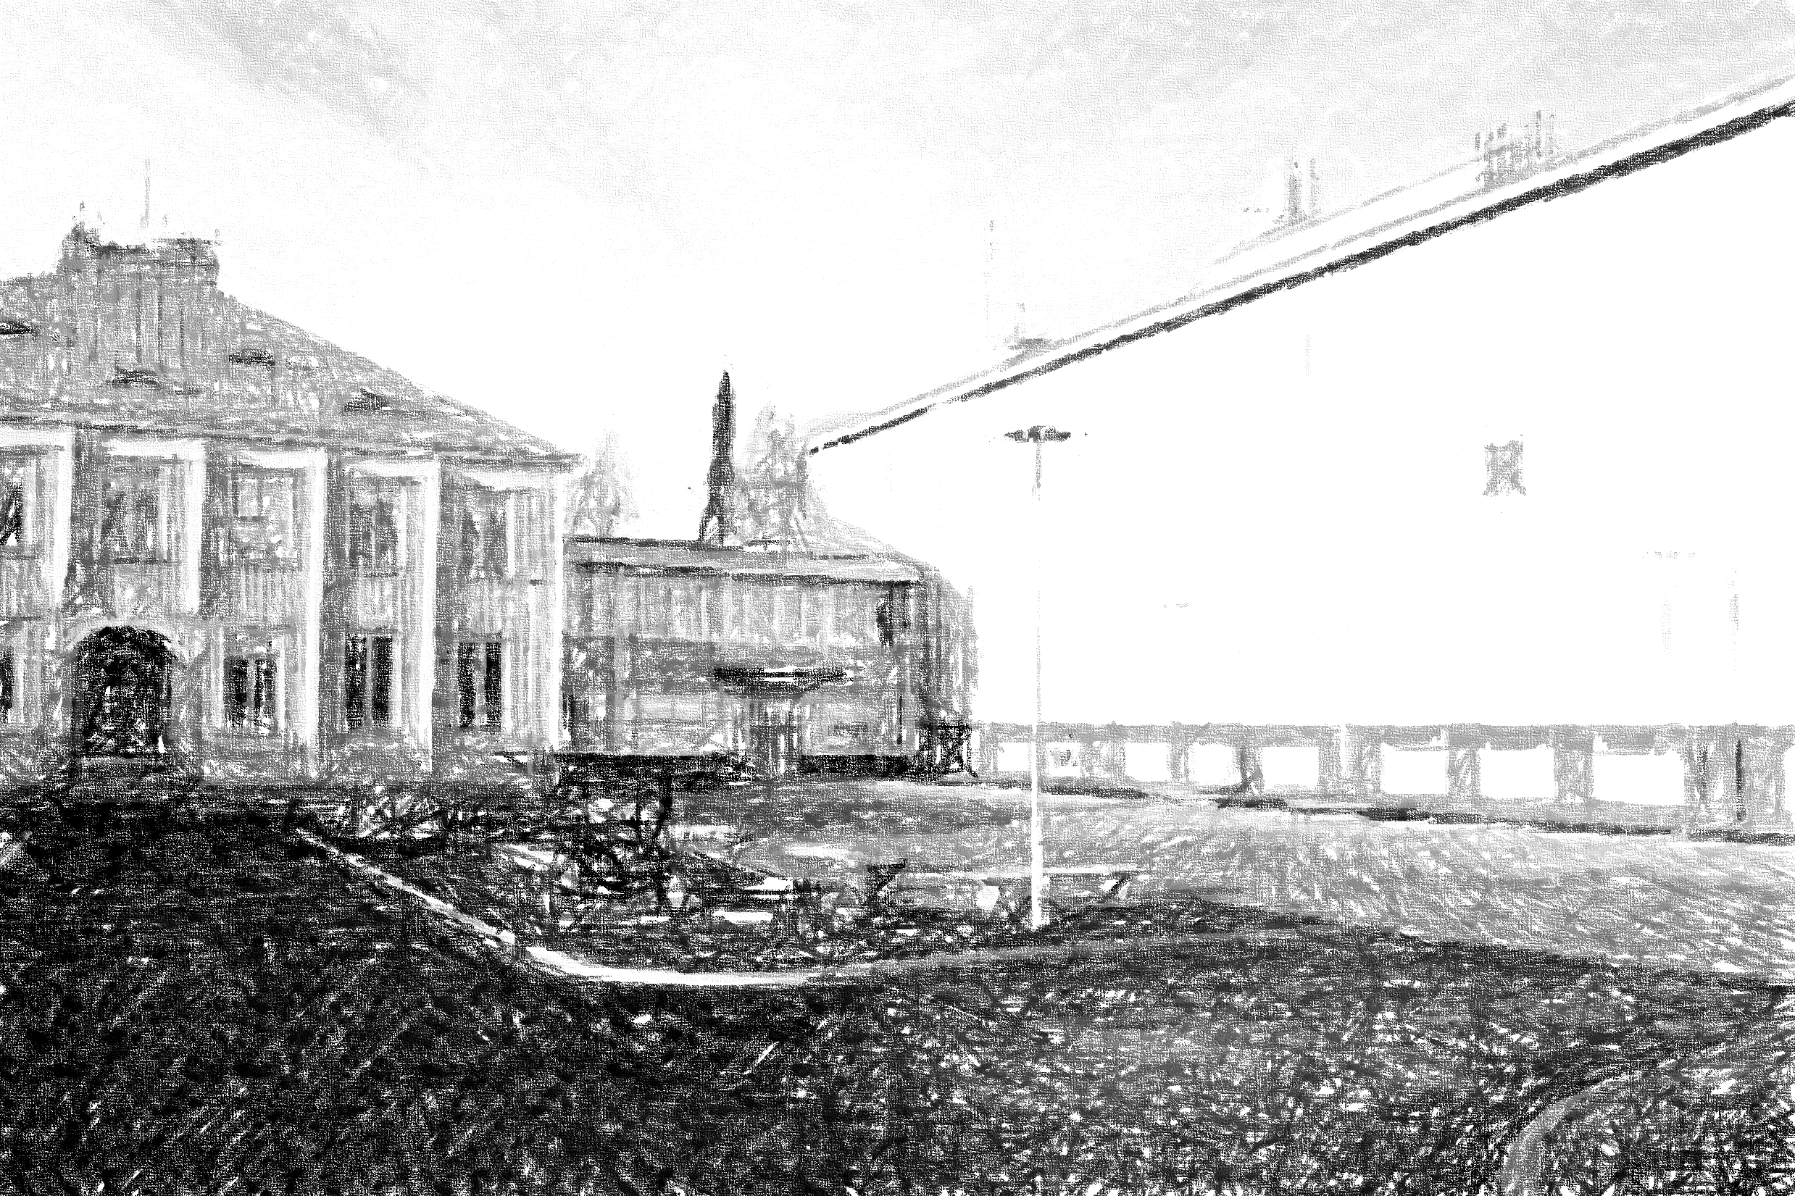
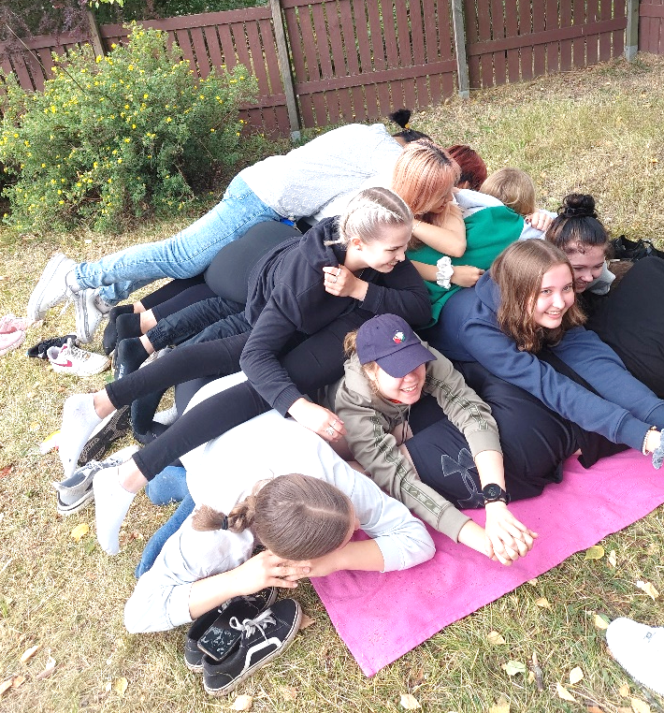

Hyvinvointia ohjauksella

Slide 2

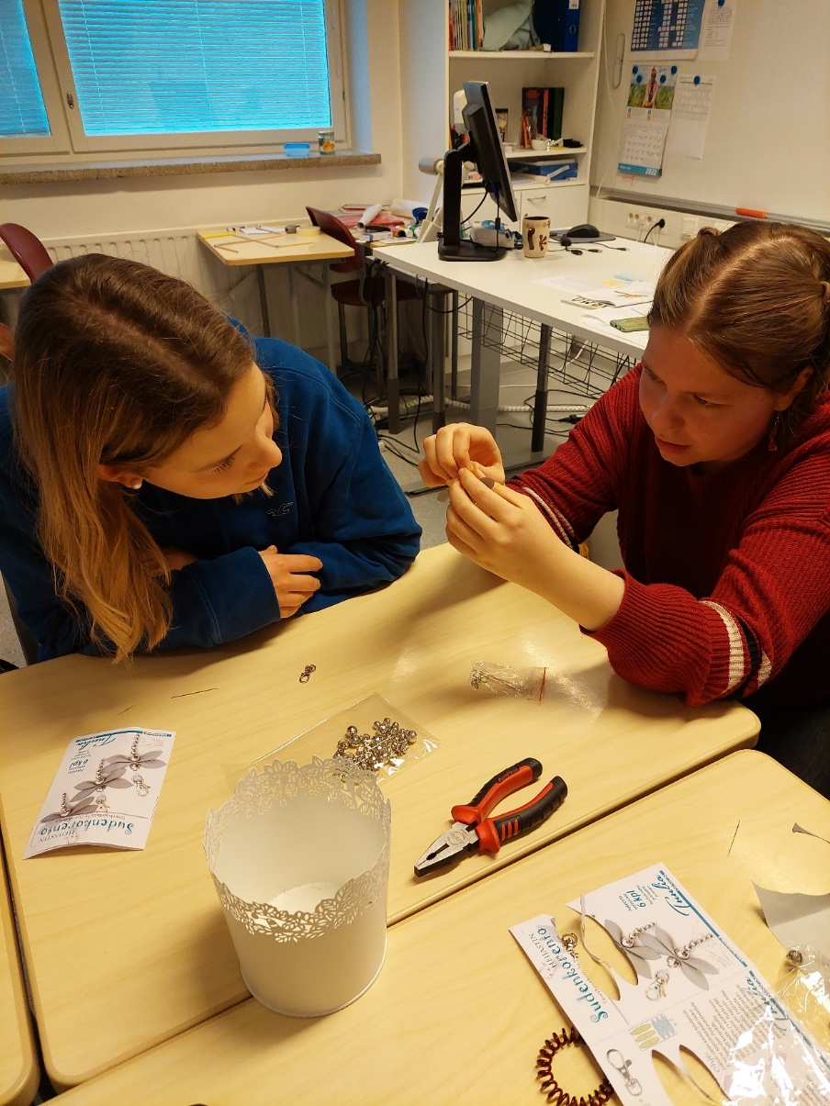
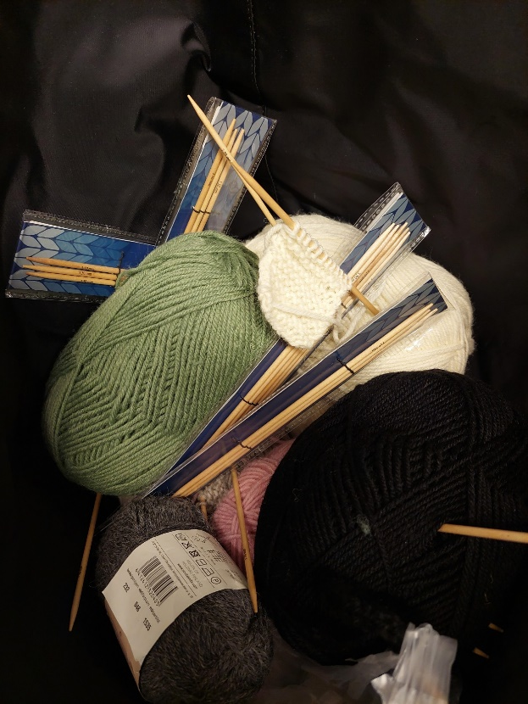
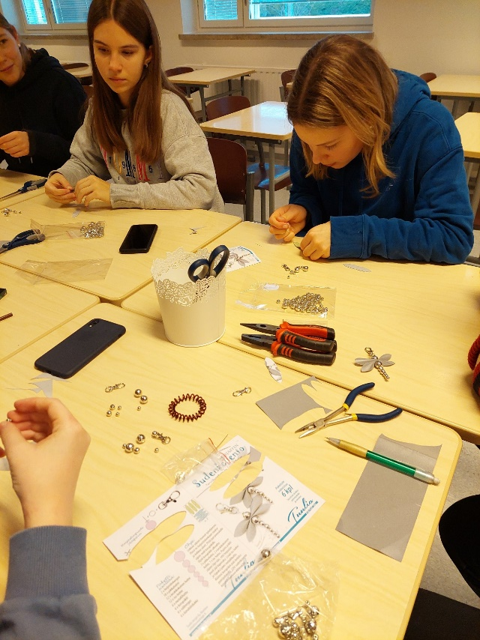
Hankkeen muotoutuminen
opettajien sitouttaminen hanketta suunniteltaessa
laatua toiminnalla
KÄDENTAIDOT

Slide 3
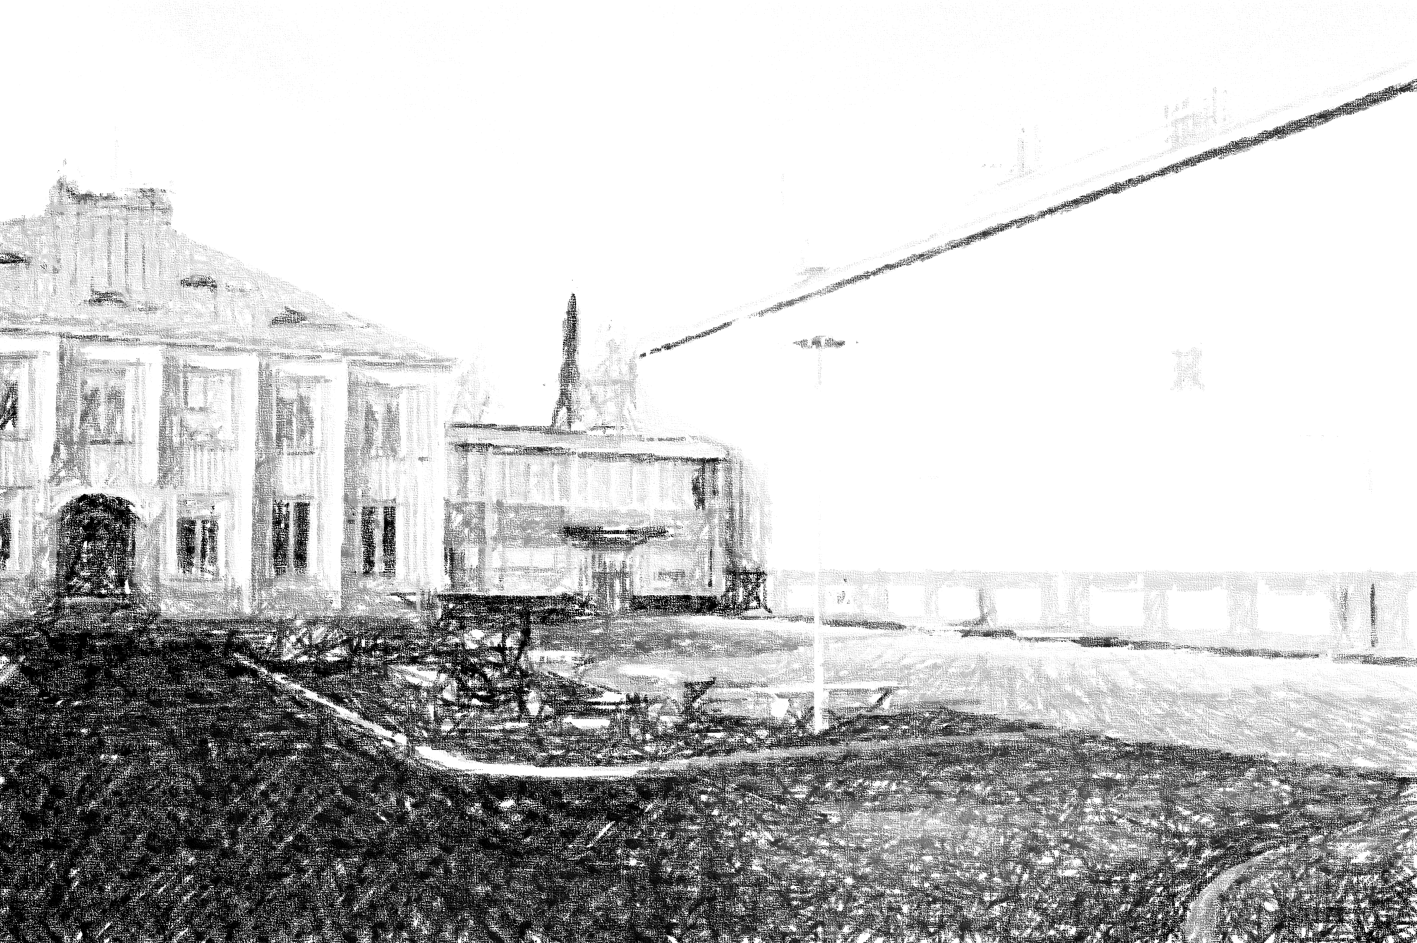
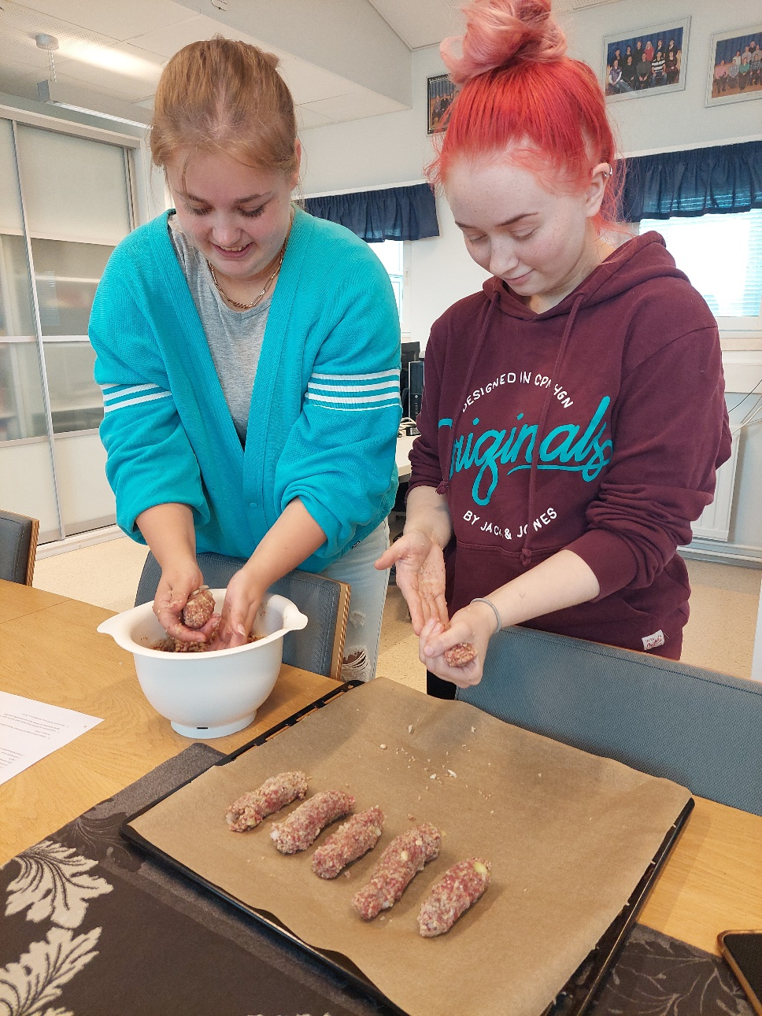
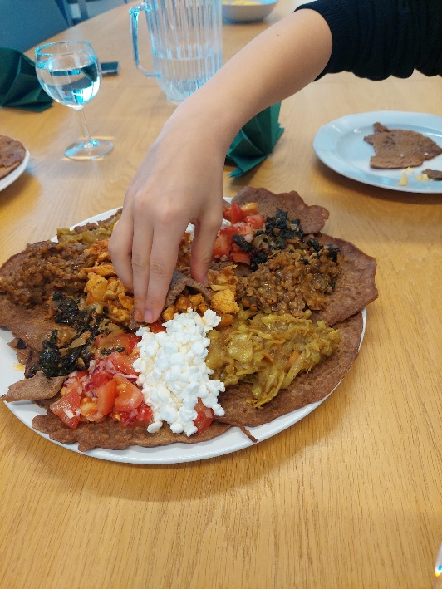
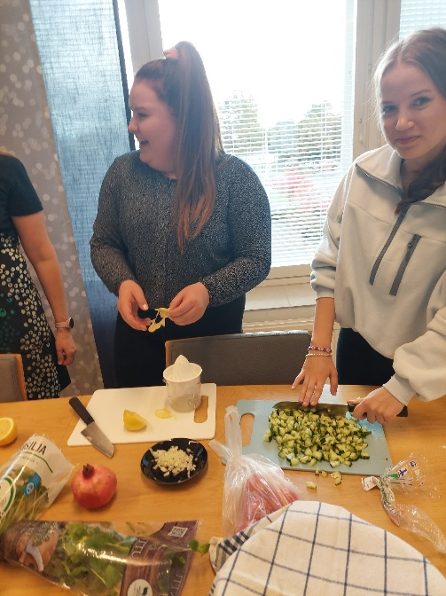
Tavoitteet
  yhteisöllisyyden lisääminen
  jaksamisen tukeminen
  erityistä tukea tarvitsevien huomioiminen
  erityisryhmien ohjauksen tehostaminen
  kansainvälisten opiskelijoiden tuki
KOKKAUS

Slide 4
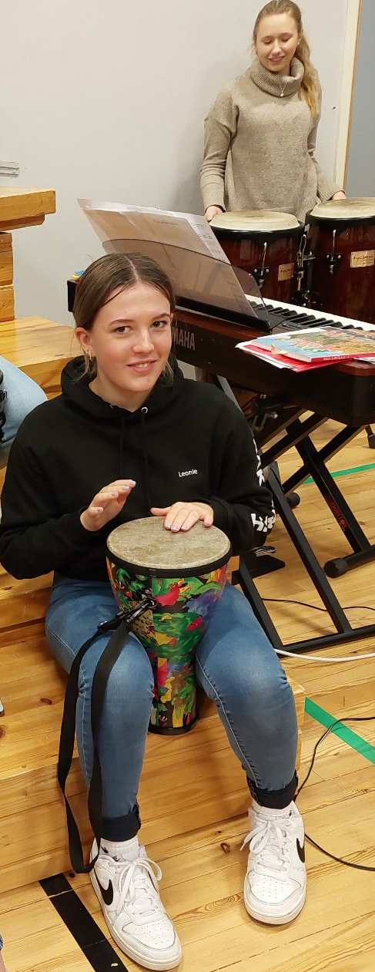
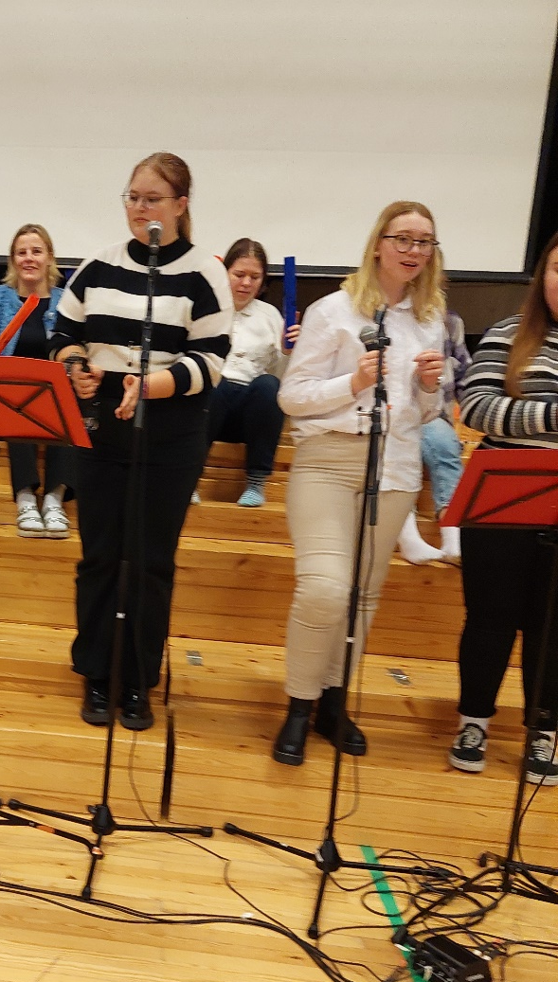
Toiminta
  yhteinen tekeminen vastapainona lukion arjelle
  yhdessäolo ilman suorituspaineita
  opettajat eri roolissa kuin tavallisesti
  kun tehdään, puhutaan kaikkea muutakin, ohjaus
MUSIIKKI

Slide 5
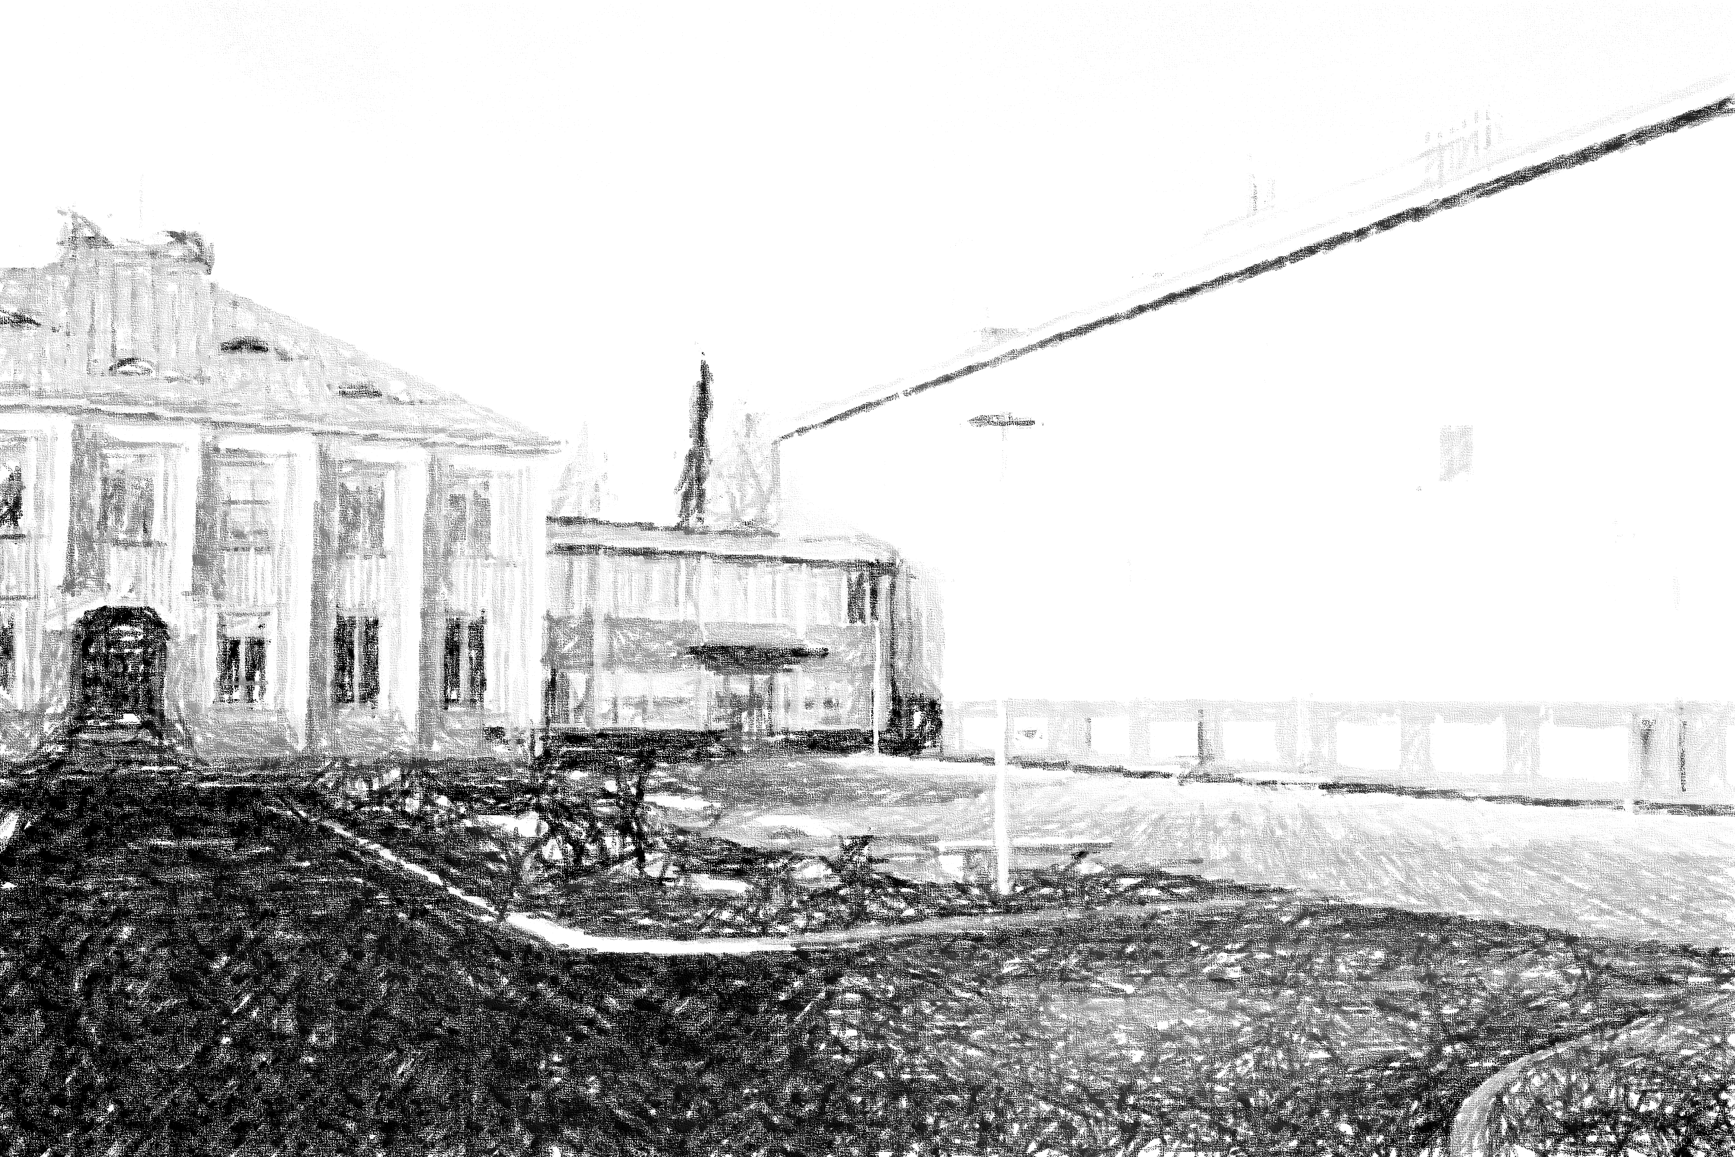
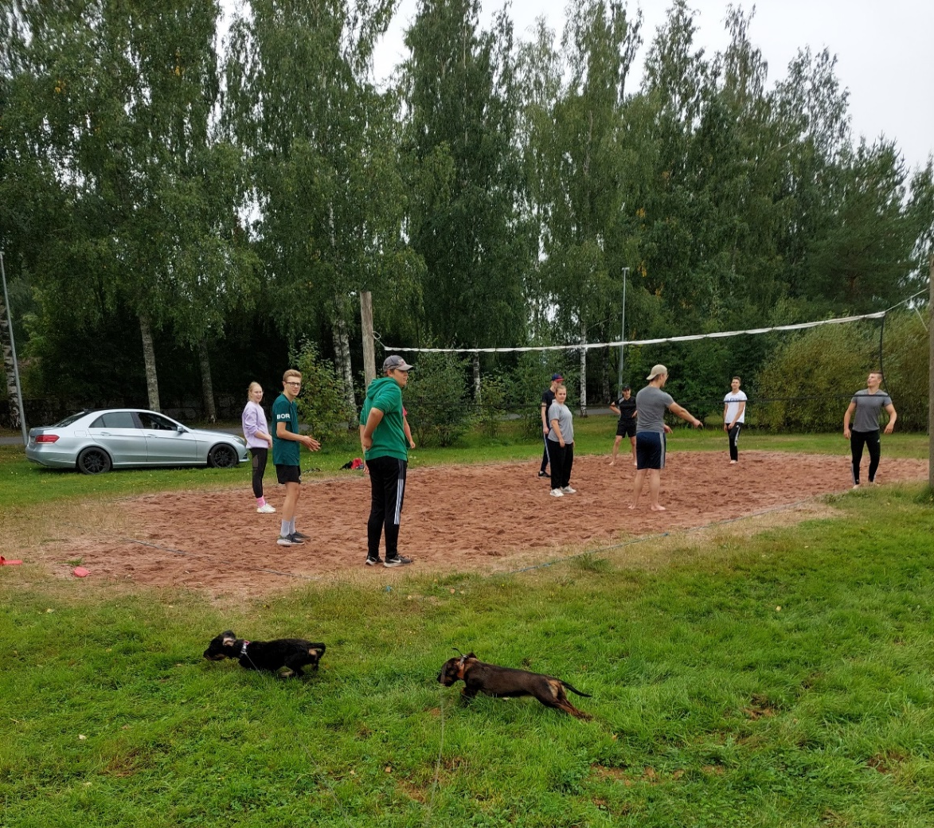
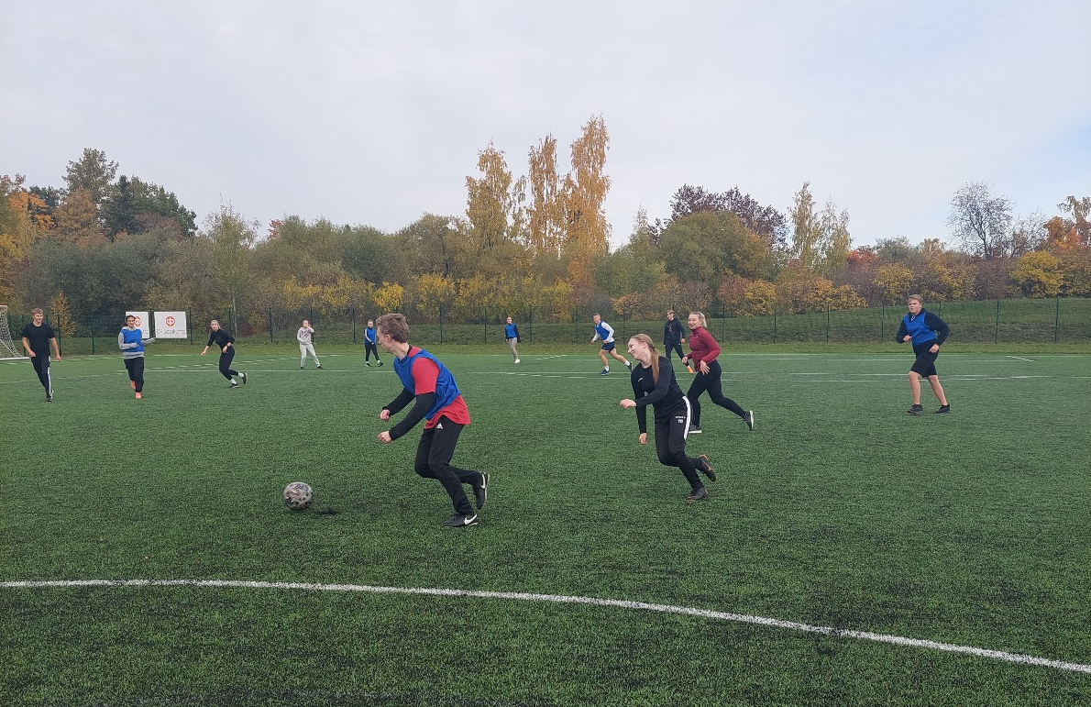
Kansainväliset opiskelijat paremmin mukaan yhteisöön
Hyvinvointi mukana monessa muussa toiminnassa, Liikkuva opiskelu -hanke, hyvinvointiin keskittyvät periodien vaihtopäivät ja Erasmus+ -hanke
LIIKUNTA

Slide 6
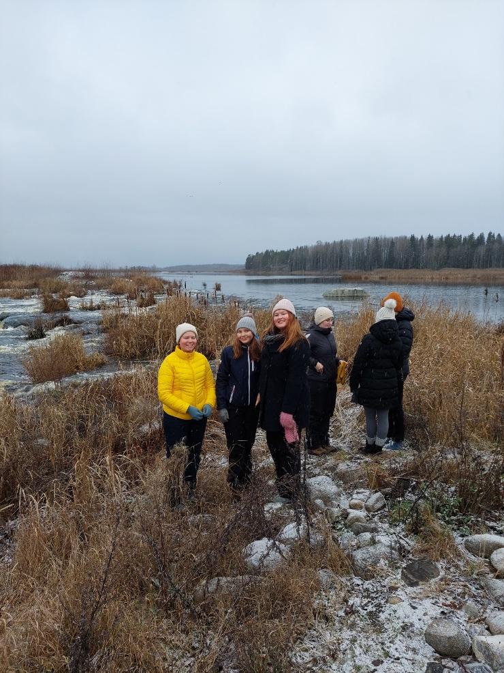
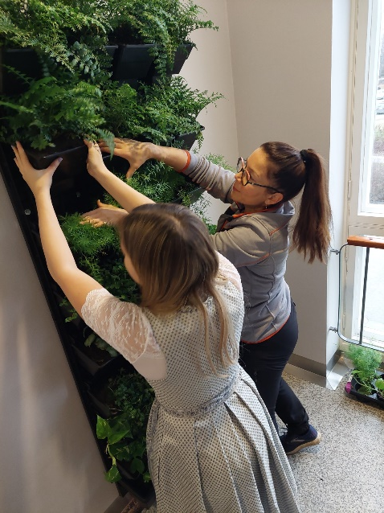
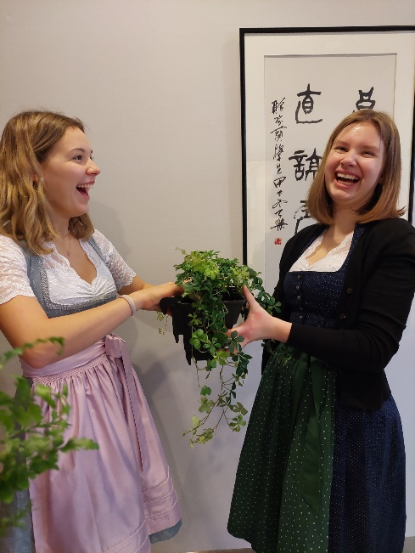
Tulevaisuuden suuntia ja haaveita
kulttuuristen sisältöjen tuominen vielä vahvemmin mukaan
taide ja luonto hyvinvoinnin lähteenä
ruoka kokonaisuutena, ei pelkästään kokkailu vaan ravinnon merkitys ihmisen hyvinvoinnille
hanke tuskin istuu sellaisenaan joka lukioon, mutta sopivia paloja suosittelemme

